Slide 1

Anticiperen op de dag dat het niet meer lukt
De zorgvolmacht, erfrecht en de negatieve wilsverklaringen
Myrrhine VROLIX, notaris te Hasselt myrrhine.vrolix@belnot.be
Thonissenlaan 51, 3500 Hasselt
011/22.17.59

Slide 2
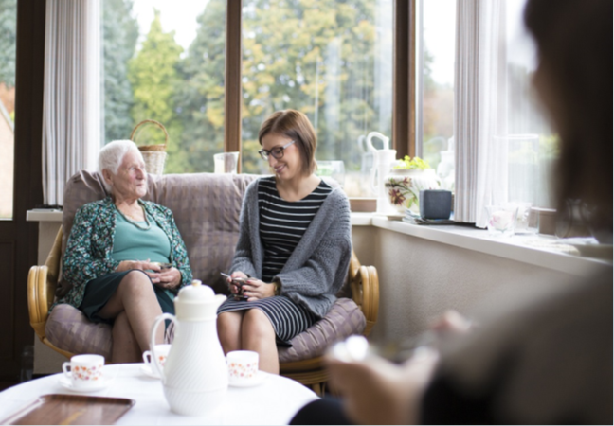
1. De zorgvolmacht

Slide 3

Om te beginnen…
Mentale of fysieke beperking
(bv. geheugenverlies, ongeval, ziekte…) → feitelijke toestand
= ‘wilsonbekwaamheid’
= ‘gezond van geest’
Uit een ‘niet kunnen’ volgt een ‘niet MOGEN’ →
juridische toestand
=‘handelingsonbekwaamheid’
Sommige groepen van mensen mogen volgens de wet geen rechtshandelingen stellen in hun eigen belang.

Slide 4
Wat als iemand ‘wilsonbekwaam’ wordt?
  2 mogelijkheden:
  1. De persoon had hierop geanticipeerd en had een ‘zorgvolmacht’ opgesteld voor bepaalde zaken (buitengerechtelijke bescherming);
  2. De persoon had niets voorzien en wordt voor een aantal zaken of helemaal
  onder bewind geplaatst (gerechtelijke bescherming).
  De autonome wil van de persoon heeft altijd voorrang op een gerechtelijke bescherming.
  Indien iemand een zorgvolmacht voorzien heeft primeert de zorgvolmacht altijd voor de handelingen die in deze zorgvolmacht beschreven staan.

Slide 5
Wanneer wordt iemand onder bewind geplaatst en dus ‘gerechtelijk’ beschermd’?
  Wanneer iemand wilsonbekwaam wordt en bepaalde handelingen niet meer kan uitoefenen
  EN
  met betrekking tot deze handelingen géén zorgvolmacht heeft opgesteld;
  OF
  een zorgvolmacht heeft opgesteld, maar de zorgvolmacht onvoldoende bescherming blijkt te bieden aan de betrokken lasthebber

Slide 6
Het bewind
Het bewind is van toepassing op meerderjarigen (in principe) die door hun gezondheidstoestand volledig of gedeeltelijk, tijdelijk of definitief, zelf de belangen van hun vermogen niet behoorlijk kunnen waarnemen en waarvoor een maatregel individueel afgestemd moet worden.
= gerechtelijk ingrijpen!
Regelingen over het vermogen van de persoon
Regelingen over de zorg van een persoon
Regelingen op maat van de te beschermen persoon, mogen niet verder reiken dan nodig.

Slide 7
Het bewind
Bevoegdheid: vrederechter van de verblijfplaats van de te beschermen persoon of bij gebreke hiervan die van zijn woonplaats.
Wie vraagt de bescherming aan? Elke belanghebbende, de rechter zelf, of zelfs de persoon die vermoedt dat hij nood heeft aan zo’n bescherming kan een verzoekschrift richten naar de vrederechter om in een bewindvoering te voorzien.
Geneeskundige verklaring nodig (die niet ouder mag zijn dan 15 dagen!) en een medisch oordeel van de arts met een concrete omschrijving van wat volgens hem de gevolgen zijn van de toestand op het functioneren van de persoon.

Slide 8
Het bewind = op maat
Vertegenwoordiging of een loutere bijstand
Bewindvoerder aangesteld voor persoonlijke aangelegenheden of bewindvoerder voor de goederen.
Mogelijke aanduiding van vertrouwenspersoon
Afhankelijk van de situatie zal het al dan niet aangewezen zijn om een familielid aan te duiden.

Slide 9
Taken bewindvoerder
Neemt via een vertegenwoordiging of bijstand een deel van de taken op zich, in de plaats van of bijgestaan door de te beschermen persoon.
De vrederechter somt expliciet de handelingen op waarvoor de persoon onbekwaam is geworden.
= voor alles wat niet voorzien is blijft de persoon wilsbekwaam.
Jaarlijks verslag van de bewindvoerder

Slide 10
Bewindvoerder kiezen
Als persoon nog wilsbekwaam is
Anticiperen op gerechtelijke bescherming
Aangeven naar wie zijn voorkeur uitgaat bij het aanduiden van een bewindvoerder (voor beheer van de goederen).
Via “verklaring van voorkeur” (notariële akte).
Vrederechter houdt in principe rekening met keuze, maar kan daar van afwijken om de belangen van de persoon te vrijwaren. De rechter zal dat echter altijd moeten motiveren.

Slide 11
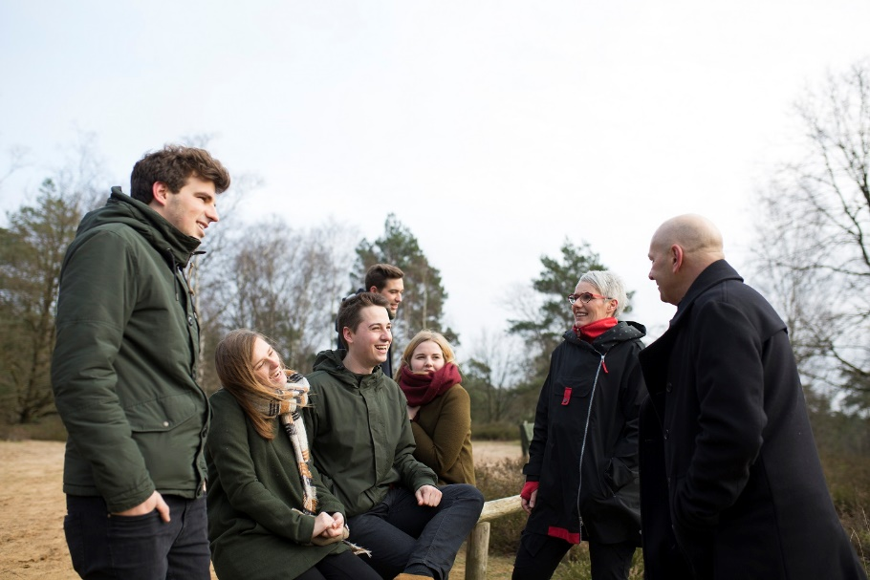
Wat is een ‘zorgvolmacht?’
Een overeenkomst (nl. een lastgeving)
Waarbij iemand (de lastgever)
Een volmacht geeft aan een andere persoon of personen (lasthebber(s))
Om bepaalde handelingen te stellen in zijn plaats
Voor het geval hij of zij daar in de toekomst zelf niet meer toe in staat is wegens wilsonbekwaamheid.

Slide 12
Wat is een ‘zorgvolmacht?’
De zorgvolmacht = anticipatief denken over de toekomst
Bepaalde richtlijnen geven over het beschikken en beheren (nieuw sinds 1 maart 2019) van zijn vermogen, zodat zijn eigen wensen worden gerespecteerd op het moment dat men zelf bepaalde handelingen niet meer juridisch mag stellen.
→ Vermijden dat zijn vermogen ‘geblokkeerd’ worden door het zelf niet kunnen handelen… belangrijk in het kader van successieplanning!

Slide 13
Welke handelingen worden in een zorgvolmacht beschreven?
1. Daden van beschikking over het vermogen
bv. een schenking van aandelen, een woning verkopen, een appartement aankopen…
2. Daden van beheer over het vermogen
bv. verhuren van een appartement (voor een periode van minder dan negen jaar), facturen innen, beleggen, pensioeninkomsten ontvangen…
3. zorg over de persoon
bv. keuze van rusthuis of woonzorgcentrum, bepaalde rechten uitoefenen uit de Wet Patiëntenrechten (bv. al dan niet verkrijgen van palliatieve zorg).
→ sinds 1 maart 2019 biedt de zorgvolmacht de mogelijkheid om een ‘globale regeling’ te treffen
NIET: hoogstpersoonlijke handelingen
zoals een huwelijk aangaan, kind erkennen, testament opstellen, euthanasieverklaring….

Slide 14
Voorbeeld
Freya heeft een zorgvolmacht opgesteld. Dit heeft ze vooral gedaan omdat ze zeker wil zijn dat haar kinderen haar eigen richtlijnen en instructies zullen volgen op de dag dat ze ouder wordt en misschien zelf haar vermogensrechtelijke belangen niet meer kan waarnemen. Zo wil Freya zeker zijn dat wanneer ze de leeftijd van 75 jaar heeft bereikt, haar huis wordt verkocht door haar kinderen (waarbij ze allemaal moeten toestemmen met de verkoopprijs). Aan haar eigen dochter Julie geeft ze bovendien de opdracht om de financiële zaken te regelen die verband houden met haar verhuis naar een rusthuis. Julie is immers verpleegkundige en ze heeft een goed overzicht en kennis van de rust- en zorginstellingen. Om zeker te zijn dat de verkoopprijs van de woning de kosten van haar verder dagdagelijks leven kunnen dekken, bepaalt Freya bovendien dat de vrederechter een minimumverkoopprijs vastlegt.

Slide 15

Een zorgvolmacht kan dus enkel opgesteld worden op het moment dat men nog wilsbekwaam is!
Anticiperen over de toekomst…
houdt in dat men vandaag nog de gevolgen van zijn handelen moet beseffen.
Mensen met toenemend geheugenverlies wachten dus beter niet tot het laatste moment om een zorgvolmacht op te stellen. Eenmaal de persoon niet meer wilsbekwaam is → te laat om een zorgvolmacht op te stellen!

Slide 16
Wanneer treedt de zorgvolmacht ‘in werking?’
Afhankelijk van wat in de zorgvolmacht beschreven staat (keuze van de lastgever)
A. Bij wilsonbekwaamheid
→ in praktijk vaak vastgesteld door één of meerdere
artsen. Lastgever kiest op voorhand hoe dit
vastgesteld moet worden.
B. Wanneer de persoon nog wilsbekwaam is
→ Wanneer de persoon niet goed bij been is. Mentaal nog goed maar fysiek wat hulp nodig heeft en dus in die zin een zorgvolmacht wil geven.

Slide 17
Voorbeeld
Tristan is zestig jaar geworden. Hoewel hij vandaag zeker niet te klagen heeft over zijn gezondheid, zou hij toch liever anticiperen op het moment dat hij zelf zijn vermogensbelangen niet meer kan waarnemen.
Tristan heeft met de jaren een mooie onderneming opgebouwd waarin zijn beide kinderen, Sara en Baptiste, een rol vervullen. Hij wil een zorgvolmacht opstellen met het oog op het beheer van zijn onderneming wanneer hij zelf wat moeite zal ondervinden, maar hij wil Sara en Baptiste niet opzadelen met de verantwoordelijkheid om te beslissen of hij nog ‘mentaal goed genoeg is’ om zijn taken te behartigen. Daarom laat Tristan in zijn zorgvolmacht opnemen dat zijn wilsonbekwaamheid beoordeeld zal worden door twee onafhankelijke artsen.

Slide 18
Zorgvolmacht ≠ gewone volmacht
Gewone volmacht:
heeft uitwerking zolang de persoon wilsbekwaam is
Zorgvolmacht:
kan, mits voldoening aan de formele voorwaarden, uitwerking
krijgen wanneer de persoon wilsonbekwaam wordt!
= groot voordeel van de zorgvolmacht

Slide 19
De zorgvolmacht: uitwerking na wilsonbekwaamheid
Wanneer werkt de zorgvolmacht door na de wilsonbekwaamheid?
De lasthebber was wilsbekwaam bij het opstellen van de zorgvolmacht;
De zorgvolmacht werd schriftelijk opgesteld;
De zorgvolmacht vermeldt de doelstelling: een buitengerechtelijke bescherming organiseren;
De zorgvolmacht werd geregistreerd in het ‘Centraal Register van Lastgevingen’ (CRL) beheerd door de Federatie van notarissen
↓
Zonder registratie werkt de zorgvolmacht NIET
door!

Slide 20

Een lasthebber of lasthebbers aanstellen
Principe: vrijheid (familie, vrienden, professionelen…)
Vaak afhankelijk van de omschreven taken (bv. professionele handelingen versus privé-handelingen)
Vermijd conflicten tussen lasthebbers door duidelijke instructies te geven.
Vermijd belangenconflicten door eventueel lasthebbers ad hoc aan te stellen.
Bv. Inplanning van schenkingen aan de kinderen met de kinderen die aangesteld worden als lasthebbers…
Duid ‘reserve’ lasthebbers aan voor het geval de aangeduide lasthebbers zelf onmogelijk de handelingen willen of kunnen stellen.
Krijgen de lasthebbers een vergoeding? Principe niet, maar een vergoeding voor bepaalde uitgaven kan. Hoe dan ook → zorgen voor duidelijkheid

Slide 21
Buitengerechtelijke bescherming?
Vanaf het moment van de wilsonbekwaamheid mag de lasthebber de in de zorgvolmacht toegekende taken uitvoeren zonder dat de rechter er in moet tussenkomen of toestemming moet geven:
→ het is een buitengerechtelijke bescherming.
Absoluut geen rechterlijke tussenkomst?
Toch wel. De rechter kan tussenkomen indien er problemen zijn met de uitvoering van de zorgvolmacht of wanneer de persoon onvoldoende wordt beschermd door de zorgvolmacht.

Slide 22
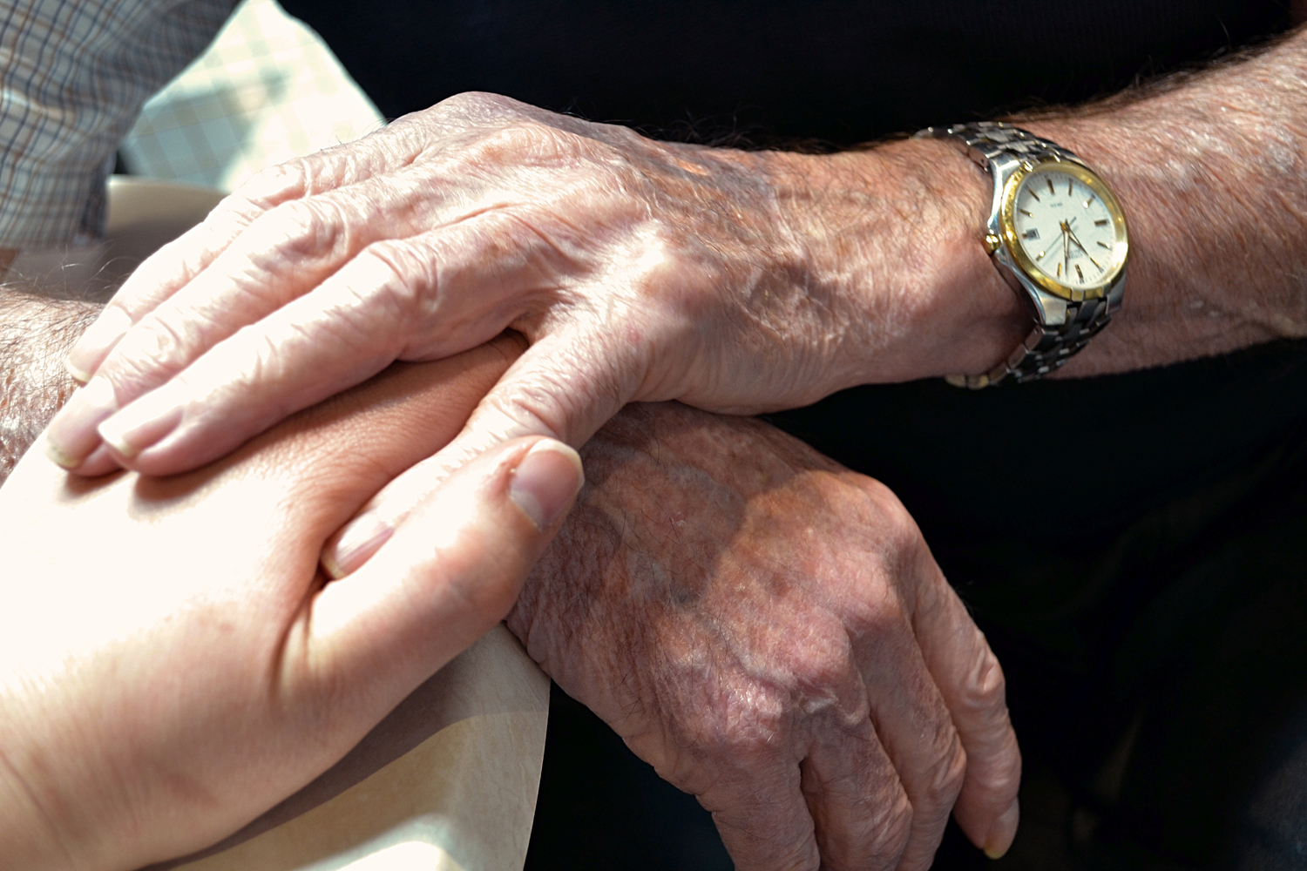
EINDE van de zorgvolmacht
Overlijden van de lastgever: zorgvolmacht neemt een einde
Overlijden of wilsonbekwaamheid van de lasthebber(s): best een oplossing voorzien in de zorgvolmacht zelf.
→ Subsidiaire lasthebbers voorzien

Slide 23
Voorbeeld
Wim is een weduwnaar met twee zonen (Sebastian en Tristan) en heeft een zus (Caroline). Hij bepaalt in een zorgvolmacht dat Sebastian en Tristan beiden een volmacht krijgen om de gezinswoning te verkopen, wanneer Wim aangeeft dat hij naar een assistentiewoning wil verhuizen. De twee zonen moeten volgens de zorgvolmacht samen handelen bij de verkoop. Wim wil echter zeker zijn dat de woning wordt verkocht aan de werkelijke waarde. Daarom geeft hij aan zijn zus een volmacht om een onafhankelijke schatter aan te stellen voor de verkoop. Overlijdt zijn zus vóór de wilsonbekwaamheid van Wim, dan bepaalt de volmacht dat de schatter aangesteld wordt door één van zijn zonen.

Slide 24
Een zorgvolmacht in het kader van successieplanning?
Om te kunnen beschikken over ons vermogen moeten we wilsbekwaam en dus handelingsbekwaam zijn.
Indien wilsonbekwaam → blokkering van ons vermogen, geen mogelijkheid meer om het vermogen over te dragen naar de volgende generaties via bv. een schenking
MAAR: kan niet voor alle handelingen = niet voor de strikt persoonlijke handelingen
→ je kan bv. géén volmacht geven om een testament op te stellen
testament = hoogst persoonlijk document
Zorgvolmacht = ideaal in het kader van successieplanning, maar grote verantwoordelijkheid bv. bij kiezen van de lasthebbers.

Slide 25
Voorbeeld
David en Laura hebben twee kinderen waar ze heel trots op zijn. Zelf hebben ze twee onroerende goederen: de gezinswoning en een appartement dat Laura heeft geërfd. David heeft vroeger een goed geërfd, maar dat is ondertussen verkocht. De gezinswoning zit in het gemeenschappelijk vermogen van David en Laura (beiden zijn er dus eigenaar van). Het geërfde appartement daarentegen behoort aan Laura toe. David en Laura zijn nog jong, ze willen nog niet schenken maar ze zijn begaan met het lot van hun vermogen. Ze weten immers dat hun vermogen toelaat om te schenken aan hun kinderen. Omdat niemand de toekomst kan voorspellen, willen David en Laura elkaar wederzijds een volmacht geven om bepaalde van hun eigen goederen te schenken, indien één van hen wilsonbekwaam zou worden op hun oude dag.

Slide 26
Een zorgvolmacht in het kader van successieplanning?
- advies van de notaris
= anticiperen op het geheel plaatje en overzicht krijgen over alle juridische mogelijkheden zodat alle bestaande wettelijke instrumenten zo efficiënt mogelijk benut worden.
De zorgvolmacht is één van de vele aspecten van successieplanning. Anticiperen aan de hand van een zorgvolmacht kan zowel op jonge als oude leeftijd en ook wanneer men in het kader van een andere gebeurtenis naar de notaris komt (bv. wanneer een koppel een huwelijksovereenkomst laat opstellen).
De notaris kan begeleiden bij het maken van keuzes en kan wijzen op bepaalde belangenconflicten bij het kiezen van lasthebbers.
- De notaris zorgt voor de registratie in het CRL.

Slide 27
De successietarieven
Hoe duur is erven in ons land?

Slide 28
Vlaanderen
SCHIJVEN | Tarief in rechte lijn, tussen echtgenoten en tussen samenwonenden
0,01 EUR tot 50.000 EUR 50.000 EUR tot 250.000 EUR daarboven | 3 % 9 % 27 %
SCHIJVEN | Tussen broeders en zusters | Tussen anderen
0,01 EUR tot 35.000 EUR 35.000 EUR tot 75.000 EUR daarboven | 25 % 30 % 55 % | 25 % 45 % 55 %

Slide 29
Andere wijzigingen sinds september 2018
nieuwe vrijstellingen voor kinderen jonger dan 21 jaar die beide ouders verloren hebben:
  een volledige vrijstelling voor de verkrijging van (een deel van) de gezinswoning van de overledene;
  een voetvrijstelling op maximaal de eerste 75.000 euro van de netto-verkrijging van roerende goederen;
voor de langstlevende echtgenoot of samenwonende partner, een nieuwe voetvrijstelling op maximaal de eerste 50.000 euro van de netto-verkrijging van roerende goederen
Roerende goederen = onder meer de verplaatsbare goederen zoals bankbiljetten (geld), meubels, schilderijen, auto's, juwelen...

Slide 30
Successierechten op de Vlaamse gezinswoning?

Slide 31
Wie geniet in Vlaanderen van de vrijstelling?
Langstlevende echtgeno(o)t(e)
Samenwonende “partner” (wettelijk of feitelijk)
Bijkomende voorwaarden voor samenwonenende partners
Feitelijke: - 3 jaar samenwoning vereist om van vrijstelling te genieten
- 1 jaar samenwoning vereist om van verminderde
tarieven te genieten.
Wettelijke en feitelijke: bloedverwant in rechte lijn (en fiscaal gelijkgestelde) uitgesloten

Slide 32

Sinds 01.06.2012
De “Anti-Rechtsmisbruikbepaling”

Slide 33
“Mag” successieplanning?
JA !
… Maar wees voorzichtig en laat u adviseren door uw notaris
“zwarte lijst” van de fiscus
Toets van de “constructie” met de (historische) fiscale doelstelling van de wet
Eventueel niet fiscale motieven expliciet inroepen

Slide 34
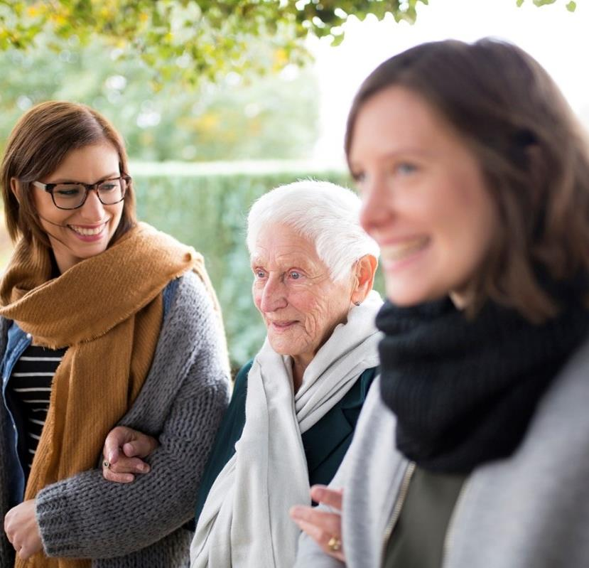
In goede en kwade
dagen…
1. Planning via HUWELIJKSCONTRACT

Slide 35
U bent gehuwd: wie erft wat?
Langstlevende huwelijkspartner: HET VRUCHTGEBRUIK op de ganse nalatenschap
De kinderen: de BLOTE EIGENDOM op de ganse nalatenschap
Indien geen kinderen dan erft de langstlevende huwelijkspartner:
- De gemeenschap en/of de onverdeelde goederen: in VOLLE EIGENDOM
- De eigen goederen van de overledene: in VRUCHTGEBRUIK

Slide 36
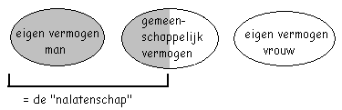
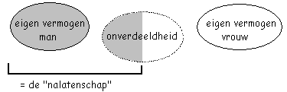
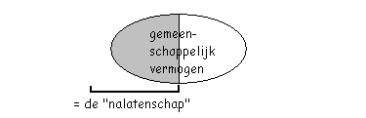
Samenstelling van de “NALATENSCHAP” in elk van de huwelijksstelsels

Slide 37
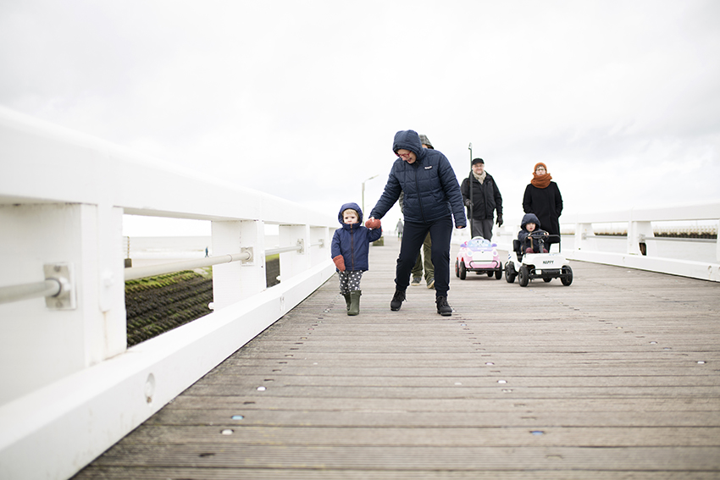

Breng eigen goederen in de huwelijksgemeenschap

Slide 38
Inbreng van eigen goederen in gemeenschap
Nut ?
1) Fiscale besparing inzake successierechten: optimale spreiding
over toekomstige nalatenschappen van beide echtgenoten
2) Ingebrachte goederen kunnen voorwerp worden van
“keuzebeding” rond huwgemeenschap (erfrecht LLE niet noodzakelijk
beperkt tot VGB)
Quid fiscale inbrengkost ? = verwaarloosbaar = 50 €
(zowel voor roerende als onroerende goederen)

Slide 39
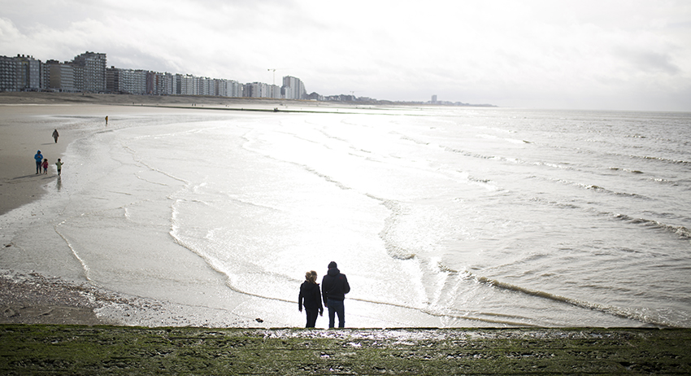
Schrap uw “langst leeft al heeft”-clausule

Slide 40
Schrapping van de langst-leeft-al-heeft-clausule
Komt vaak voor in oudere huwelijkscontracten
(zgn. “verblijvingsbeding”)
= ganse gemeenschap in volle eigendom naar LLE
In principe OK (LLE is alleen “baas” over alles)
Maar …. Fiscaal zware taxatie
    Reden : art. 2.7.1.0.4 VCF (“fictiebepaling”)
    Hou ook rekening met 2de taxatie in latere erfenis van LLE

Slide 41
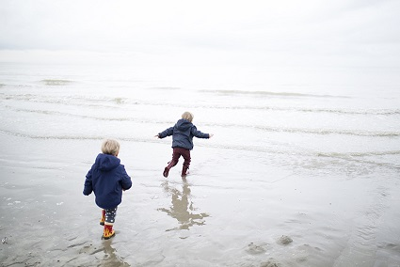
Gun uzelf het comfort van een “keuzebeding”

Slide 42
Keuzebeding
De “bestseller” in de hedendaagse notariële praktijk
Wat ?
    Een soort “Chinees menu”
    LLE kiest NA het overlijden vrij welke goederen hij / zijn naar zich toetrekt uit de gemeenschap (in volle eigendom dan wel slechts in vruchtgebruik)
    = m.a.w. erfrecht “à la carte”

Slide 43
Keuzebeding (vervolg)
Keuze zal afhangen van:
    Behoeften inzake levensstandaard & financiële noden / prioriteiten
    Al dan niet behoefte aan vrij beschikking over erfgoederen (zijn “goesting doen”)
    Relatie met de kinderen
    (is die goed of slecht ?)
    Het fiscale plaatje (perfecte fiscale optimalisatie mogelijk => o.a. inzake Vlaamse vrijstelling gezinswoning, (eventueel in combi met testament)

Slide 44
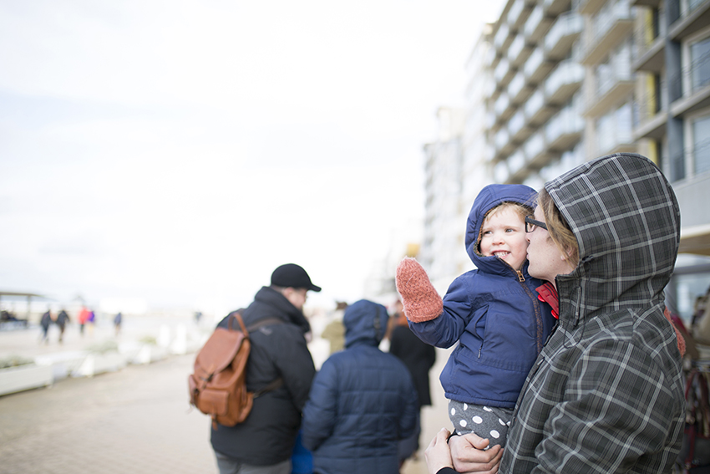
Kinderen uit een vorige relatie?
Denk in uw huwelijkscontract aan de Valkeniersclausule

Slide 45
Huwelijk met kinderen uit vorige relatie
  = Oplossing voor kinderen uit vorige relatie bij later huwelijk !
  Echtgenoten kunnen onderling “een regeling treffen” (lees: de stiefouder deels “onterven”)
  Hoe ver men in de onterving wenst te gaan bepaalt men vrij, maar er geldt een minimum:
  recht van bewoning en gebruik van de inboedel voor min. 6 maanden na overlijden van de huwelijkspartner (sinds 1 september 2018)
  = nog minder dan vruchtgebruik!
  Wederkerigheid niet vereist
  Bij huwelijkscontract of n.a.v. wijziging van huwelijkscontract
  Testament / schenking i.v.v. LLE blijven mogelijk
  Opgelet: is sinds 1 september 2018 een erfovereenkomst
  → specifieke formaliteiten

Slide 46

Ongehuwd samenwonen: erft mijn partner?
Geen trouwboek …
… geen erfrecht?

Slide 47
Erfrecht van de ongehuwde partner
  Wettelijke samenwoning versus feitelijke samenwoning
  Geen automatisch erfrecht voor feitelijke samenwoner:
  self-service = must !
  Hoe erfrecht organiseren ?
    Testament
    Levenslange huur
    Levensverzekering
    Tontine / beding van aanwas
    Aankoop op naam van de partner
    Gesplitste aankoop VGB/BE

Slide 48
Wet 28 maart 2007 tot regeling erfrecht wettelijke langstlevende partner
Sindsdien wel beperkt erfrecht maar enkel voor wettelijk (!) samenwonende partner
Vruchtgebruik op woning + huisraad
Geen beschermd reservatair erfrecht !
Niet zo zeker => einde wettelijke samenwoning = einde automatisch erfrecht

Slide 49
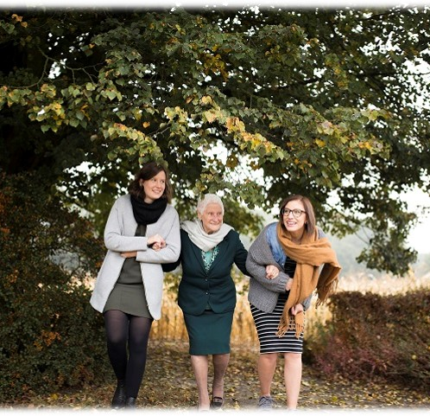
Geef bevelen van uit je graf …
2. Successieplanning via TESTAMENT

Slide 50
Wettelijke reserve & beschikbaar deel
  Geen absolute vrijheid bij opmaak van testamenten !
  Bepaalde erfgenamen zijn wettelijk beschermd: de “reservataire erfgenamen”
  Men beschikt slechts vrij over het “beschikbaar deel”
  Wie & hoeveel ? Is veranderd sinds 1 september 2018!
  1. De “kinderen”
  2. De langstlevende echtgeno(o)t(e)

Slide 51
Wettelijke reserve & beschikbaar deel
(sinds 1 september 2018)
  KINDEREN:
  Ongeacht het aantal kinderen, zal men over minstens de helft van zijn vermogen mogen beschikken
  → meer vrijheid om te schenken en te
  legateren zonder de reserve van zijn kinderen aan te tasten
  → interessant voor bv. nieuw- samengestelde gezinnen

Slide 52
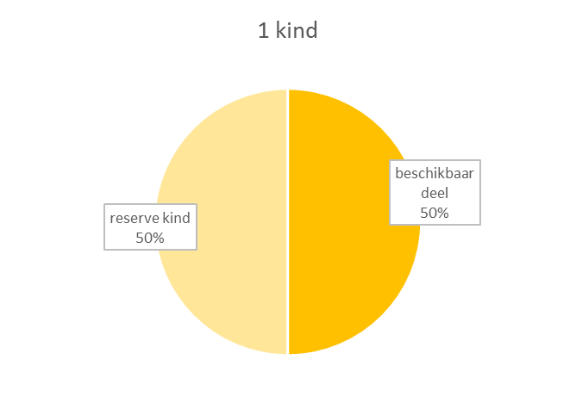
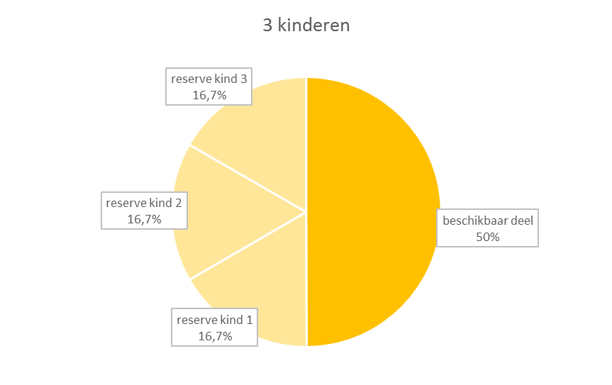
Wettelijke reserve & beschikbaar deel kinderen situatie na 1 september 2018

Slide 53
2. De voorafgaande wilsverklaringen

Slide 54
Verschillende voorafgaande wilsverklaringen rond het levenseinde
In een ideaal scenario: patiënt wordt zoveel mogelijk betrokken bij het bepalen van zijn lot
MAAR
niemand kan de toekomst voorspellen en niemand kan garanderen dat we steeds in staat zullen zijn om zelf beslissingen te nemen over ons levenseinde.
Oplossing voorafgaande wilsverklaringen.
= documenten waarin je zelf duidelijke richtlijnen geeft over een aspect van je levenseinde voor het geval er zich situaties voordoen waarbij je zelf je wensen niet meer kan uitdrukken.

Slide 55
1. voorafgaande negatieve wilsverklaring
Weigering van alle of bepaalde medische onderzoeken en/of behandelingen ingeval je wilsonbekwaam wordt.
arts is verplicht om je wensen hieromtrent te eerbiedigen.
onbeperkt geldig.
kan je niet laten registereren bij de gemeente
vindplaats modeldocument? www.leif.be
TIP: naast jouw eigen exemplaar, geef je het best een exemplaar aan je arts, je vertegenwoordiger of je familieleden.

Slide 56
2. Voorafgaande wilsverklaring euthanasie
Kan je enkel opstellen indien je euthanasie wenst als je in een onomkeerbare comateuze toestand zou verkeren.
! Je kan dus niet op voorhand aangeven dat je euthanasie wenst voor andere gevallen dan een coma.
Twee getuigen moeten de wilsverklaring mee ondertekenen en bovendien is de wilsverklaring onbeperkt geldig na het opstellen ervan. Je zal de verklaring dus niet moeten hernieuwen.
Een vertrouwenspersoon kan aangesteld worden om de arts in te lichten over de euthanasieverklaring indien de patiënt zelf niet meer in staat is om dat zelf te doen.
De arts = niet verplicht om jouw richtlijnen te volgen. Hij kan weigeren om euthanasie uit te voeren.
In zo’n geval zal de door jou aangeduide vertrouwenspersoon een beroep moeten doen op een andere arts. Die wilsverklaring kan je kosteloos laten registreren bij de gemeente, maar het blijft van belang om je behandelende arts op de hoogte te brengen van het bestaan van zo’n wilsverklaring.
De vorm waaraan zo'n wilsverklaring moet beantwoorden, is wettelijk vastgelegd.
Modeldocument: www.leif.be

Slide 57
3. De verklaring voor orgaandonatie
document waarbij je een keuze voor orgaandonatie officieel bekendmaakt.
In België worden de organen van de overledene automatisch aangewend om iemands leven te redden, tenzij je dat schriftelijk en uitdrukkelijk hebt geweigerd.
Sinds 1 juli 2020: ruimere keuzemogelijkheden. Voortaan kan je vier beslissingen met betrekking tot de donatie van menselijk lichaamsmateriaal na overlijden vastleggen.
Zo zal je kunnen aanduiden of je wel dan niet instemt met orgaan-, weefsel- of celdonatie voor wetenschappelijk onderzoek of ontwikkeling van nieuwe behandelingen.
Registratie: gemeente, maar sinds 1 juli 2020 ook bij de huisarts of online : www.mijngezondheid.be
Modeldocument: ook terug te vinden op www.leif.be

Slide 58
4. De verklaring inzake de wijze van teraardebestelling
Gebruik je om je keuze rond je uitvaart bekend te maken.
Zowel de artsen, familieleden als de begrafenisondernemer zijn verplicht om je wensen te eerbiedigen.
Best registreren bij de gemeente zodat er efficiënt kan nagegaan worden wat de wensen waren van de overledene.
  De wensen rond de uitvaart bekendmaken via een testament kan, maar is niet wenselijk. Vaak worden testamenten immers pas behandeld na de begrafenis van de overledene…

Slide 59
5. De lichaamsschenking aan de wetenschap
lichaamsschenking aan de wetenschap is noodzakelijk voor de vorming van onze toekomstige artsen en voor onderzoek naar nieuwe technieken.
Iedere wilsbekwame persoon kan hiervoor contact opnemen met een medische faculteit naar keuze.
Zal je informeren over de te ondernemen stappen en zal je een document als voorbeeld ter beschikking stellen, om het lichaam aan de wetenschap te kunnen schenken.
Document moet handgeschreven, gedateerd en ondertekend te worden door de schenker. Het vermeldt ook de modaliteiten over wat er achteraf met het lichaam moet gebeuren (religieuze dienst, crematie…)
Zie voorbeeld op www.leif.be

Slide 60
Vragen?
Wil je meer informatie over huwen, erven, schenken, ondernemen en nog zoveel meer?
Neem dan een kijkje op

